Slide 1

DTE TG3: PHP TESTING FRAMEWORKS
Daniel Manzano Estébanez (Coordinador)
Cristián Abellán Madrigal
Inés López Baldominos
José María Sanz Górriz
Adrián de la Hoz Casanova

Slide 2
Índice
Planificación
Requisitos del prototipo a implementar
Criterios de comparación
Implementación de pruebas en PHPUnit
Implementación de pruebas en Codeception
Evaluación de los criterios de las dos tecnologías
Comparación de las dos tecnologías
Conclusiones

Slide 3
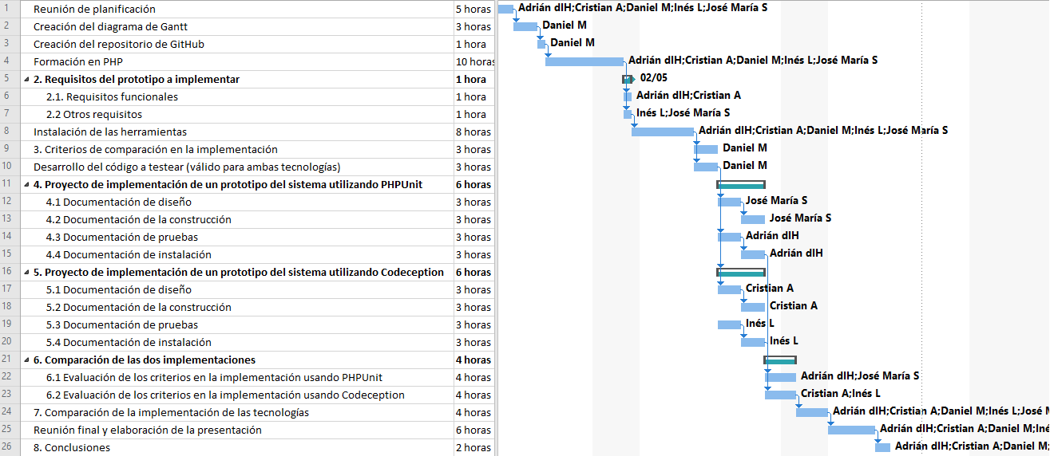
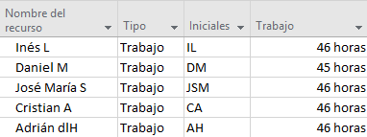
Planificación

Slide 4
Requisitos del prototipo a implementar
Requisitos funcionales​
REQ. | DESCRIPCIÓN
RF01 | Efectuar pruebas para la operación suma
RF02 | Efectuar pruebas para la operación resta
RF03 | Efectuar pruebas para la operación multiplicación
RF04 | Efectuar pruebas para dividir
RF05 | Controlar las posibles excepciones

Slide 5
Requisitos del prototipo a implementar
Otros requisitos
REQ. | DESCRIPCIÓN
RI01 | La interfaz sobre la que se realizarán las pruebas será NetBeans
RD01 | Se probarán las herramientas sobre el código php disponible en el repositorio del grupo (calculadora)
RR01 | Los tests se realizarán sin tener ningún otro servicio en el PC, ya que podría afectar en los tiempos
Glosario de términos:
RF: requisito funcional RI: requisito de interfaz RD: requisito de datos RR: requisito de rendimiento

Slide 6
Criterios de comparación
Nº | Nombre | Tipo
C1 | Dificultad en obtener e instalar el software necesario | Numérico (horas)
C2 | Recursos necesarios para el funcionamiento de las herramientas de testeo automático | Numérico (nº herramientas)
C3 | Tiempo de respuesta del funcionamiento del sistema | Numérico (segundos)
C4 | Información para utilizar la herramienta (calidad y cantidad) | Numérico (1-5)
C5 | Implementación intuitiva | Numérico (1-5)

Slide 7
Implementación de pruebas en PHPUnit
Documentación de diseño
Código en PHPUnit de una calculadora
Se han realizado los siguientes test:
TestSuma
TestResta
TestMultiplicacion
TestDivision
También se ha tenido en cuenta la excepción de la división entre 0.

Slide 8
Documentación de construcción PHPUnit
TestSumar
TestRestar
Código PHP
function sumar($a, $b) {
return ($a + $b);
}
Código PHP
function restar($a, $b) {
return ($a - $b);
}
Prueba:
public function testSumar() { ​
$this->assertEquals( ​
0, $this->object->sumar(0, 0) ​
); ​
}
Prueba:
public function testRestar4() {
$this->assertEquals(
-1, $this->object->restar(1, 2)
);
}

Slide 9
Documentación de construcción PHPUnit
TestMultiplicar
TestDividir
Código PHP
function multiplicar($a, $b) {
return ($a * $b);
}
Código PHP
function dividir($a, $b) {
if ($b == 0) {
throw new \InvalidArgumentException("Division by zero is not possible");
}
return ($a / $b);
}
Prueba:
public function testMultiplicar3() {
$this->assertEquals(
1, $this->object->multiplicar(1, 1)
);
}
Prueba:
public function testDividir2() {
$this->object->dividir(1, 0);
}

Slide 10
Implementación de pruebas en PHPUnit
Documentación de pruebas
Se han establecido los siguientes casos de prueba para las funciones sumar, restar, multiplicar y dividir:
De esta manera, nos aseguramos controlar resultados positivos, negativos y operaciones con el cero.
Primer número operando | Segundo número operando
0 | 0
0 | 1
1 | 0
1 | 1
1 | 2

Slide 11

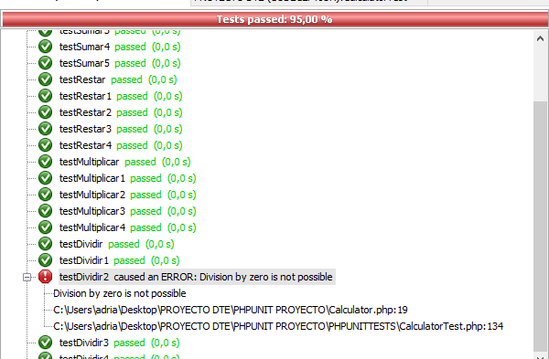
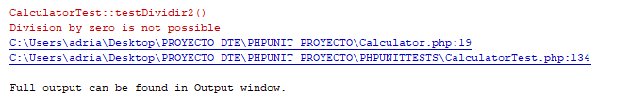
Implementación de pruebas en PHPUnit
Documentación de pruebas
Indicar resultados esperados de las operaciones
Problemas al dividir entre cero:
Se obtienen errores/excepciones que hay que controlar:

Slide 12
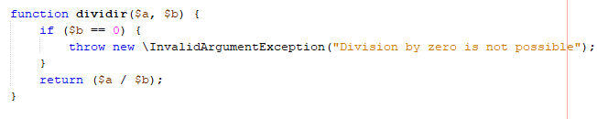
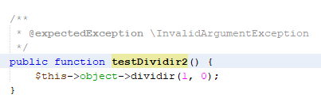
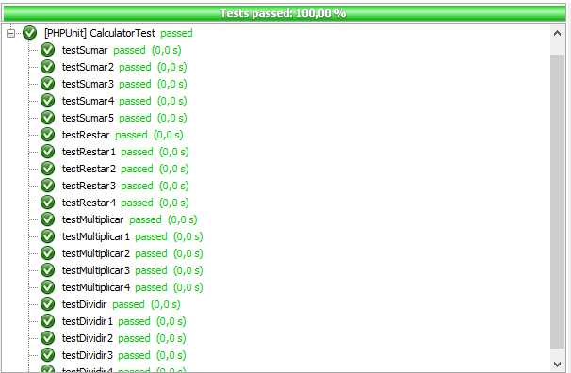
Implementación de pruebas en PHPUnit
Documentación de pruebas
Para resolver esta situación, hay que controlar dicha excepción:
Finalmente, obteniendo resultados satisfactorios:

Slide 13
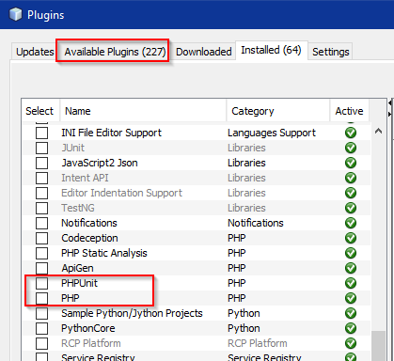
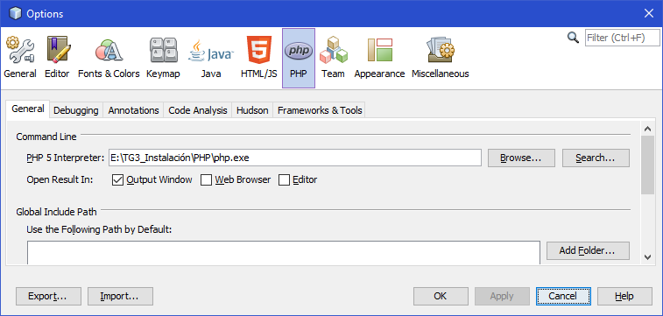
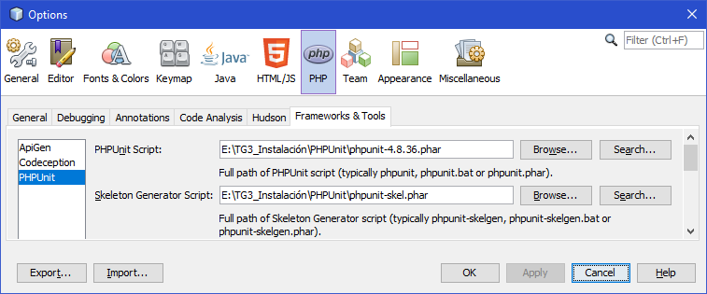
Implementación de pruebas en PHPUnit
Documentación de la instalación
Instalación de NetBeans: https://netbeans.org/downloads/8.2/ donde hay que elegir la configuración completa
Plugin de PHP y PHPUnit
Configurar PHP
Configurar PHPUnit.phar y Skeleton Generator.phar

Slide 14
Implementación de pruebas en Codeception
Documentación de diseño
Se ha utilizado el mismo código que para PHPUnit de la calculadora
Se han realizado exactamente los mismos test que en el caso de PHPUnit
TestSuma
TestResta
TestMultiplicacion
TestDivision
También se ha tenido en cuenta la excepción de la división entre 0.

Slide 15
Documentación de construcción Codeception
TestSumar
TestRestar
Código PHP
function sumar($a, $b) {
return ($a + $b);
}
Código PHP
function restar($a, $b) {
return ($a - $b);
}
Prueba:
public function testSumar() { ​
$this->assertEquals( ​
0, $this->object->sumar(0, 0) ​
); ​
}
Prueba:
public function testRestar4() {
$this->assertEquals(
-1, $this->object->restar(1, 2)
);
}

Slide 16
Documentación de construcción Codeception
TestMultiplicar
TestDividir
Código PHP
function multiplicar($a, $b) {
return ($a * $b);
}
Código PHP
function dividir($a, $b) {
if ($b == 0) {
throw new \InvalidArgumentException("Division by zero is not possible");
}
return ($a / $b);
}
Prueba:
public function testMultiplicar3() {
$this->assertEquals(
1, $this->object->multiplicar(1, 1)
);
}
Prueba:
public function testDividir2() {
$this->object->dividir(1, 0);
}

Slide 17
Implementación de pruebas en Codeception
Documentación de pruebas
Se han establecido los siguientes casos de prueba:
De esta manera, nos aseguramos de controlar resultados negativos, positivos y operaciones con el cero.
¿Qué pasa al dividir entre cero?
Primer número | Segundo número
0 | 0
0 | 1
1 | 0
1 | 1
1 | 2

Slide 18
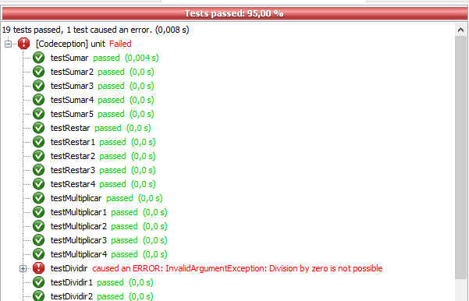
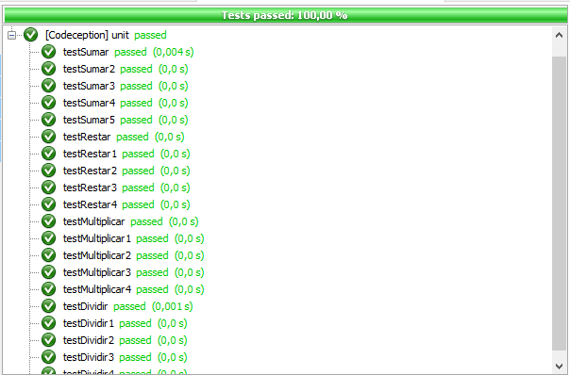
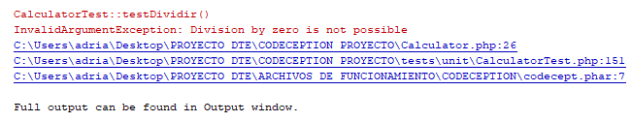
Implementación de pruebas en Codeception
Documentación de pruebas

Slide 19
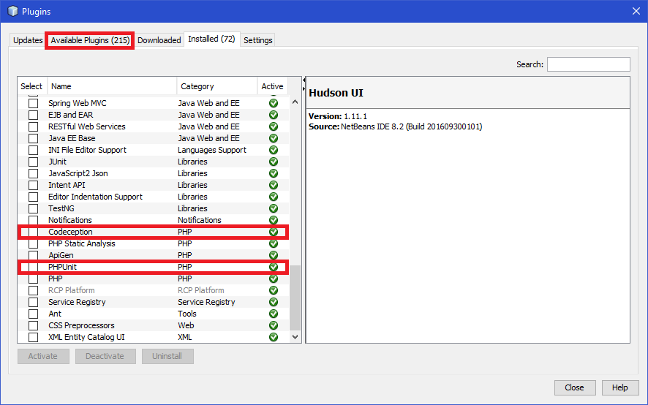
Implementación de pruebas en Codeception
Documentación de instalación
Instalación de Netbeans (https://netbeans.org/downloads/8.2/) instalación completa
Plugin de PHP y Codeception: desde Netbeans ir a Tools > Plugins

Slide 20
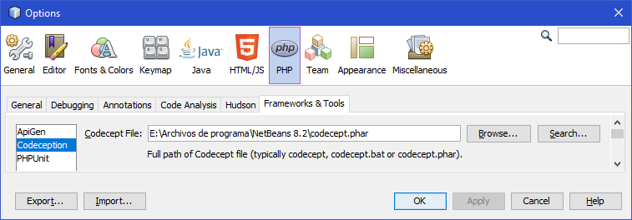
Implementación de pruebas en Codeception
Documentación de instalación
Configurar PHP en Netbeans (solo si no se ha hecho en el otro proyecto) Ir a “Tools” > “Options” > “PHP” > “General” e indicar la ruta de PHP.exe
Configurar Codeception Ir a “Tools” > “Options” > “PHP” > “Frameworks&Tools” e indicar la ruta de codecept.phar

Slide 21
Evaluación de los criterios para PHPUnit
CRITERIO | EVALUACIÓN
C1 Dificultad instalación SW | 3 horas
C2 Recursos necesarios | 3 herramientas
C3 Tiempo de respuesta | 0,000 segundos
C4 Información disponible | 2
C5 Implementación intuitiva | 2

Slide 22
Evaluación de los criterios para Codeception
CRITERIO | EVALUACIÓN
C1 Dificultad instalación SW | 4 horas
C2 Recursos necesarios | 3 herramientas
C3 Tiempo de respuesta | 0,007 segundos
C4 Información disponible | 1
C5 Implementación intuitiva | 1

Slide 23
Comparación de las dos tecnologías
CRITERIOS | PHPUnit | Codeception | COMENTARIOS
C1 Dificultad instalación SW | 3 horas | 4 horas | Se ha tardado una hora más en Codeception, mayor complejidad.
C2 Recursos necesarios | 3 herramientas | 3 herramientas | Necesitamos la misma cantidad de herramientas-
C3 Tiempo de respuesta | 0,000 segundos | 0,007 segundos | En el código PHP creado se tarda más en realizarse las pruebas en Codeception, al ser un código tan pequeño los tiempos son mínimos, tanto es así, que en PHPUnit nos da 0,000 segundos.
C4 Información disponible | 2 | 1 | Se ha encontrado algo más de información en PHPUnit, pero aun así la cantidad de información encontrada ha sido muy reducida y difícil de encontrar.
C5 Implementación intuitiva | 2 | 1 | Como era más difícil encontrar la información en Codeception, ante un problema nos ha costado más resolverlo, además hemos tenido más problemas con Codeception para hacer funcionar sus tests.

Slide 24
Conclusiones
PHPUnit y Codeception tienen funcionalidades similares, aunque se pueden destacar algunas diferencias:
Codeception:
Mejor para aplicaciones grandes, es más rápido en pruebas complejas
Sus resultados son más entendibles
Sin embargo, cuesta más configurarlo, pues no tiene mucha documentación
PHPUnit:
Mejor en aplicaciones pequeñas, como la nuestra
Su puesta en marcha es más sencilla y está mejor documentado

Slide 25


